Slide 1

PHÒNG GIÁO DỤC VÀ ĐÀO TẠO QUẬN LONG BIÊN
TRƯỜNG MẦM NON THƯỢNG THANH
KHÁM PHÁ: ĐÔI DÉP
Giáo viên: Bùi Hồng Ngân
Đề tài: khám phá đôi dép
Lứa tuổi : Mẫu giáo Lớn (5- 6 tuổi)

Slide 2
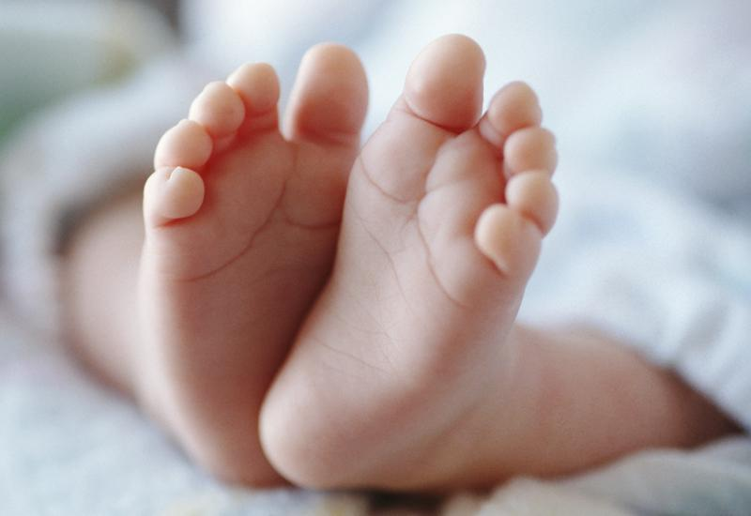

1
2
MINI GAME
Đồ vật có liên quan đến đôi bàn chân
Đồ vật có số lượng 2

Slide 3
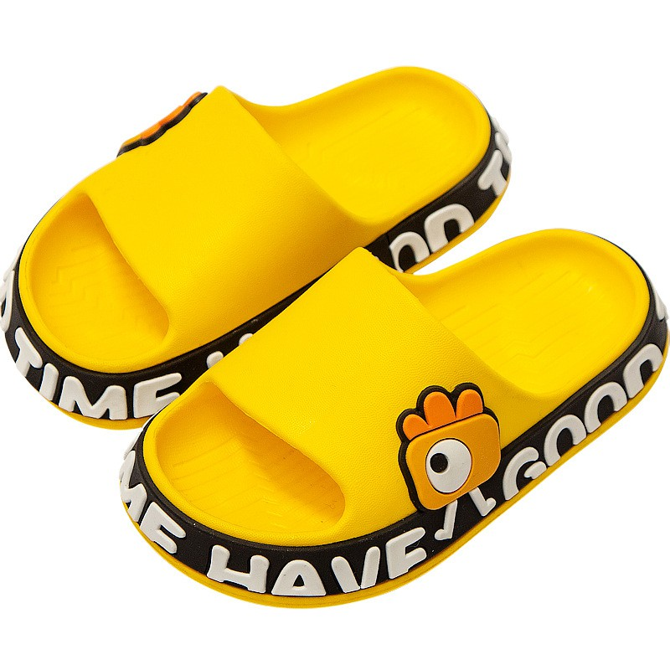
ĐÔI DÉP

Slide 4
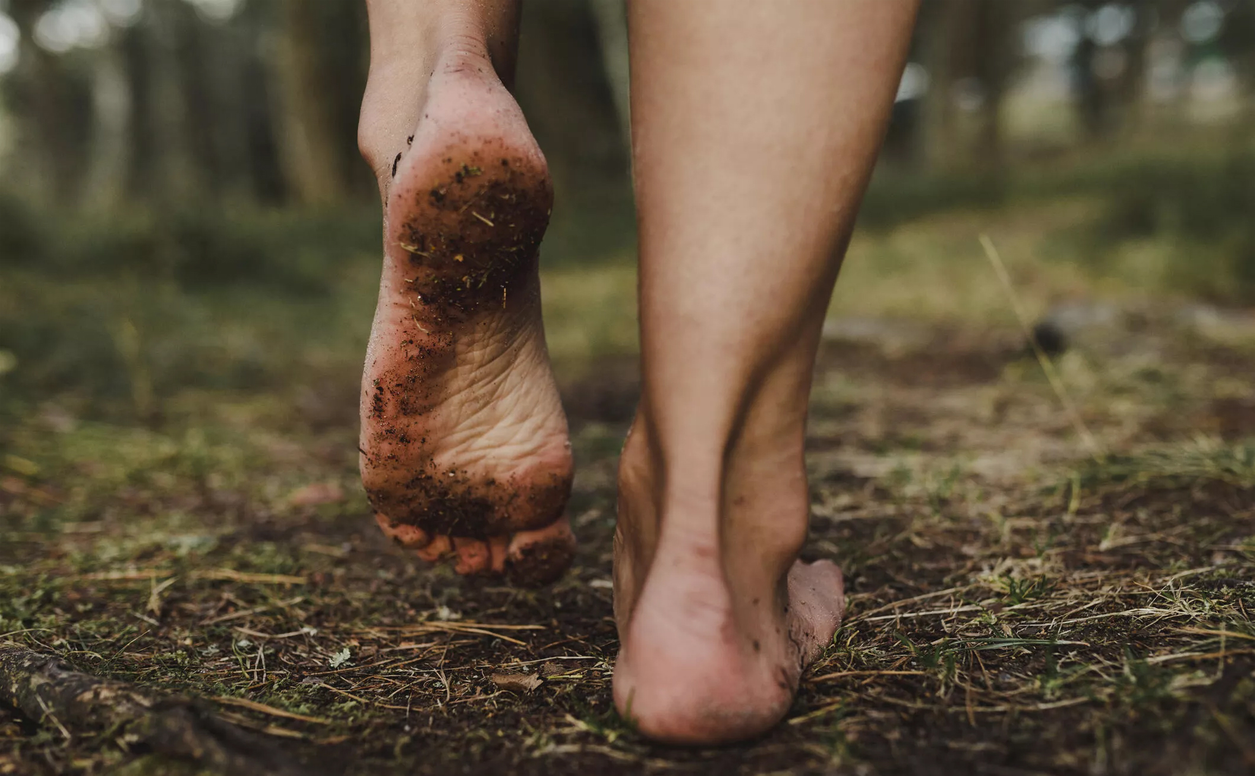
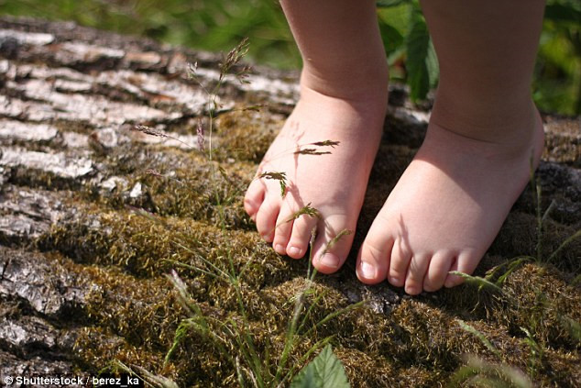
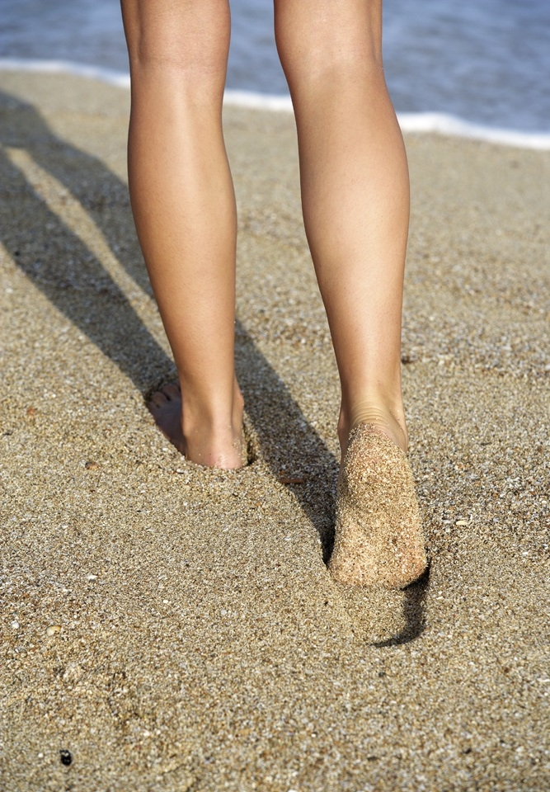
TẠI SAO PHẢI MANG DÉP?
Giữ ấm cho chân
Giữ gìn
bàn chân sạch sẽ
Bảo vệ chân không bị tổn thương

Slide 5
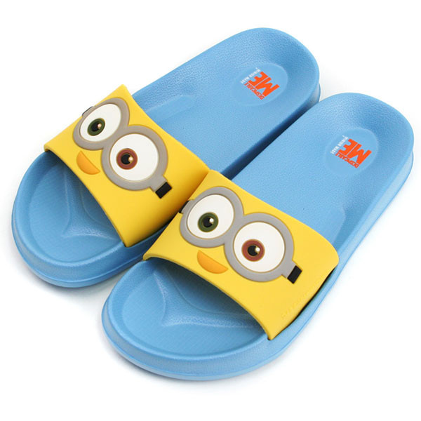
CẤU TẠO CỦA DÉP
Đế dép
Quai dép

Slide 6
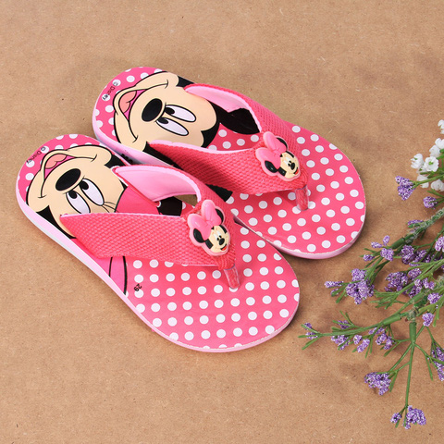
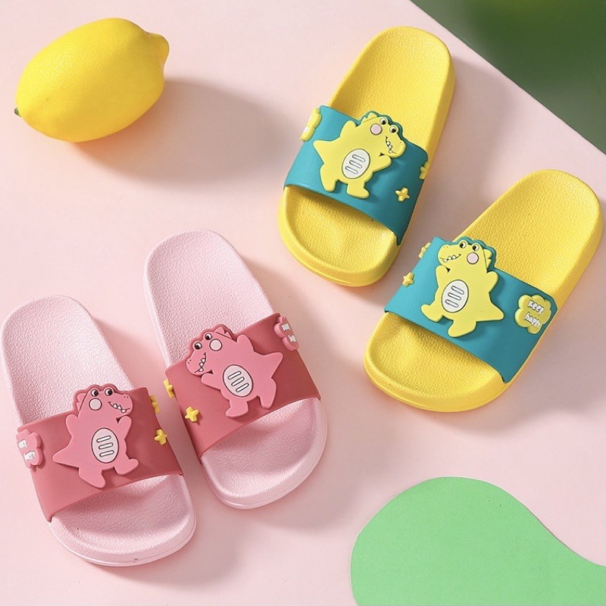
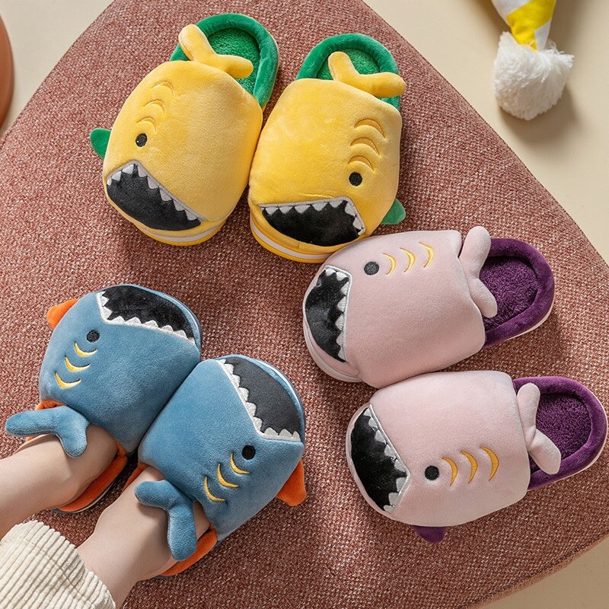
CÁC LOẠI DÉP

Slide 7
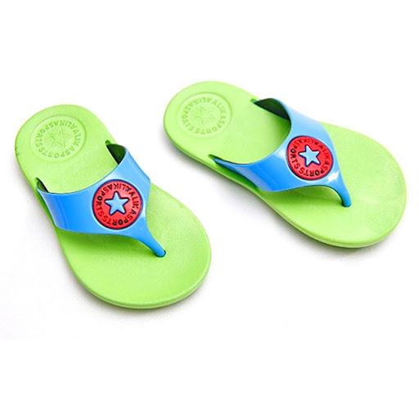
DÉP XỎ NGÓN

Slide 8
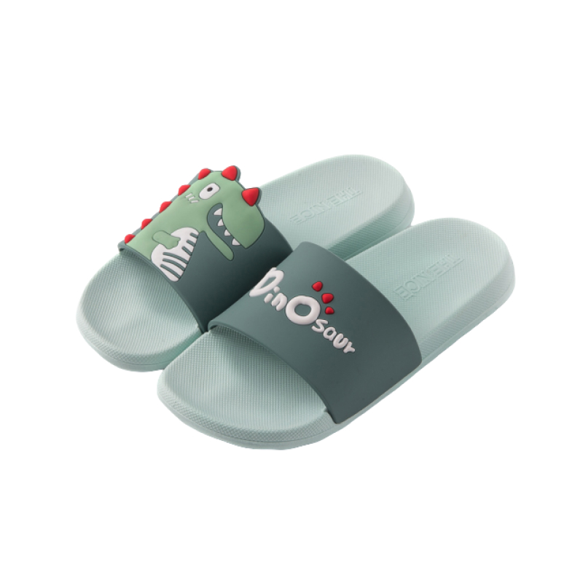
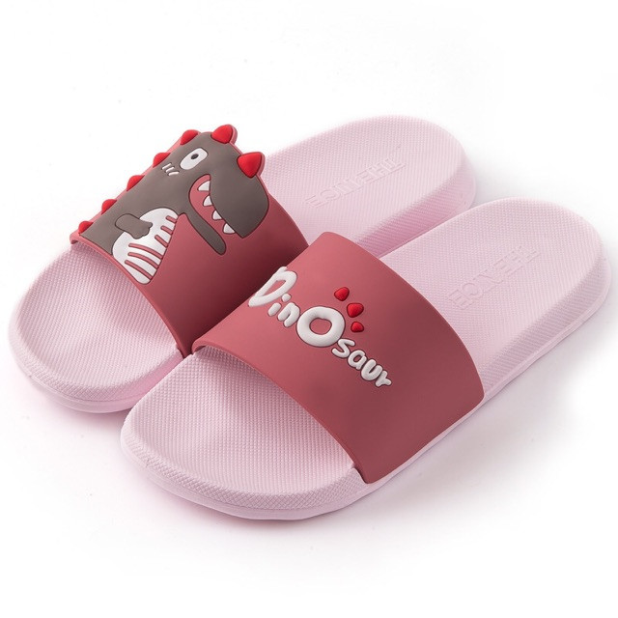
DÉP QUAI NGANG

Slide 9
DÉP ĐI TRONG NHÀ

Slide 10

GIỚI THIỆU VỀ ĐÔI DÉP CỦA MÌNH

Slide 11
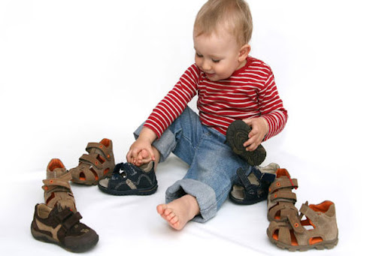
CÁCH MANG DÉP

Slide 12


1
2
BÊN TRÁI
BÊN PHẢI

Slide 13

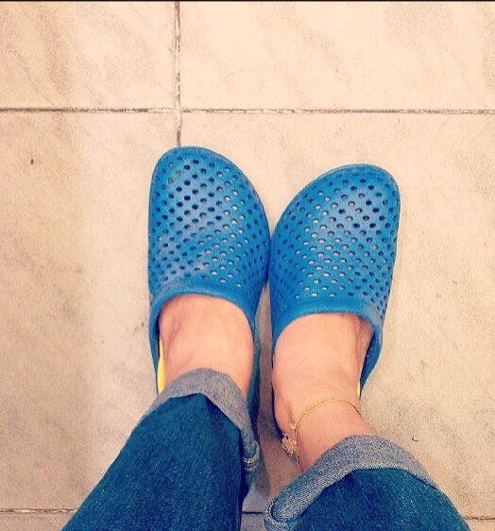


Slide 14

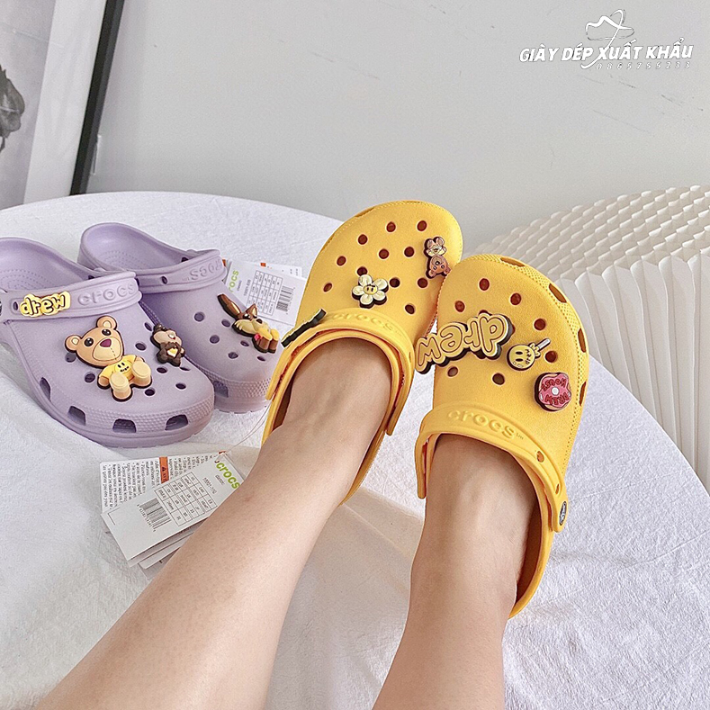

Slide 15
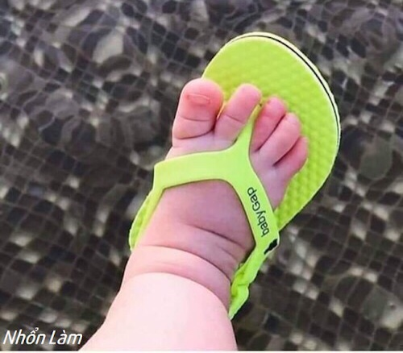

Slide 16
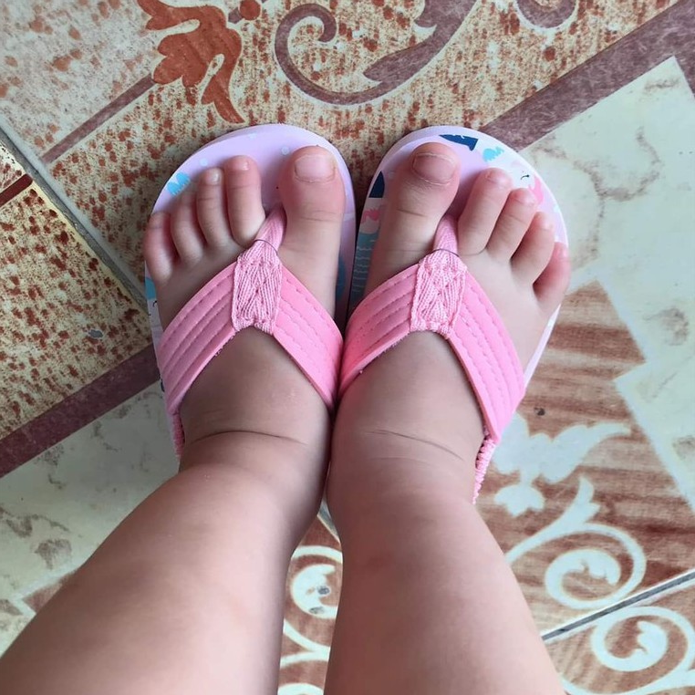

Slide 17
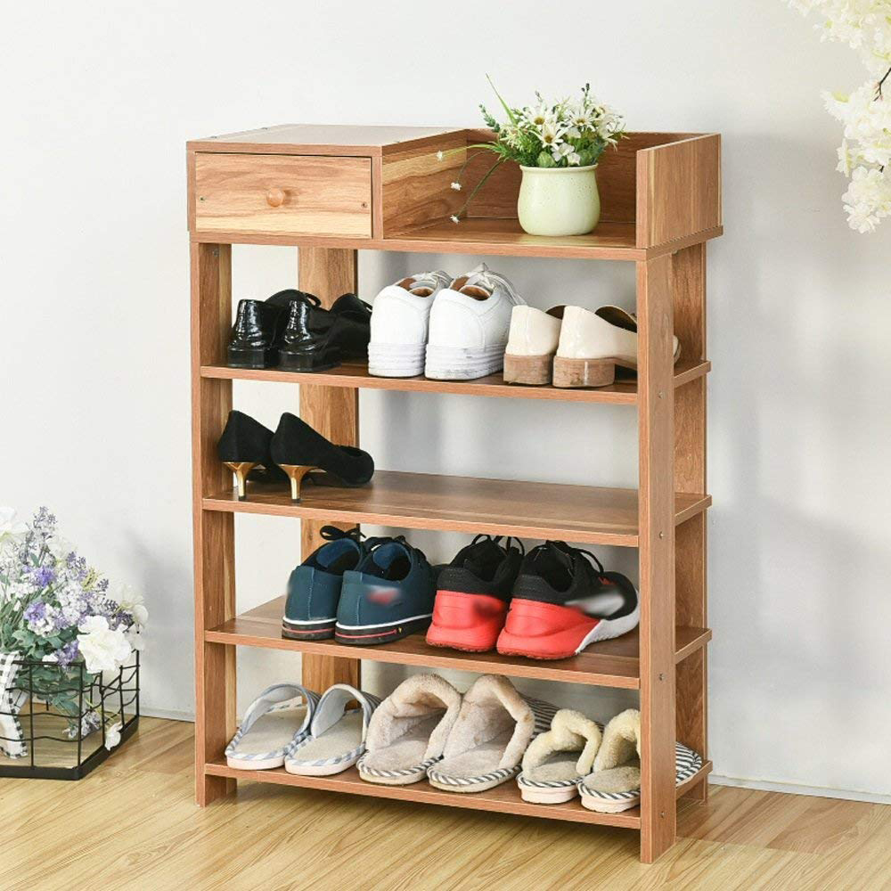
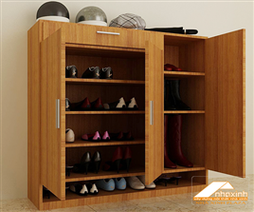
CẤT DÉP Ở ĐÂU?
KỆ DÉP
TỦ DÉP

Slide 18
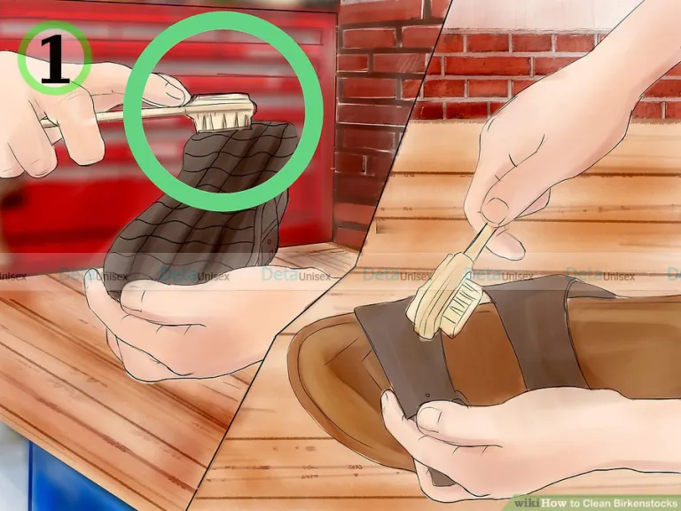
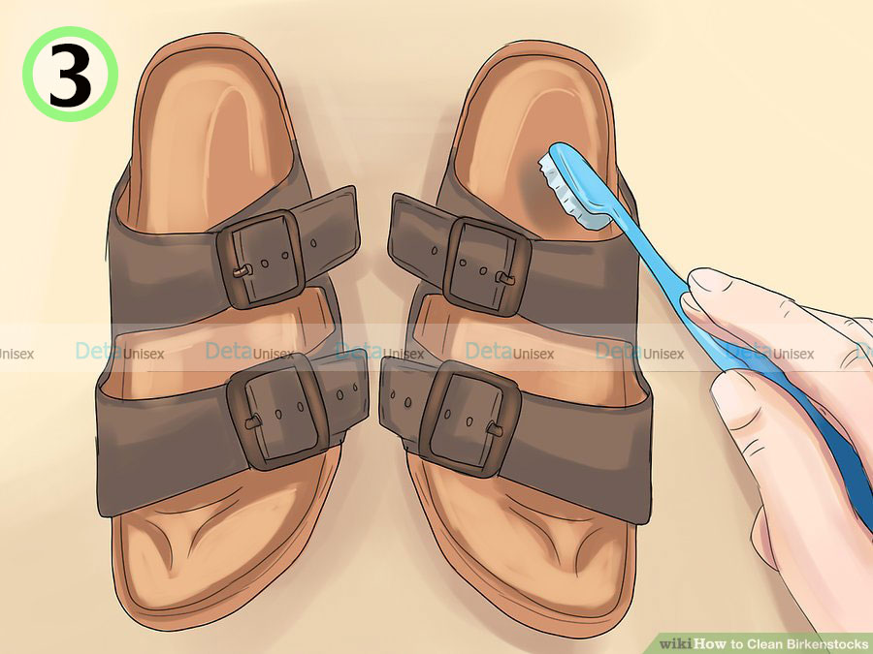
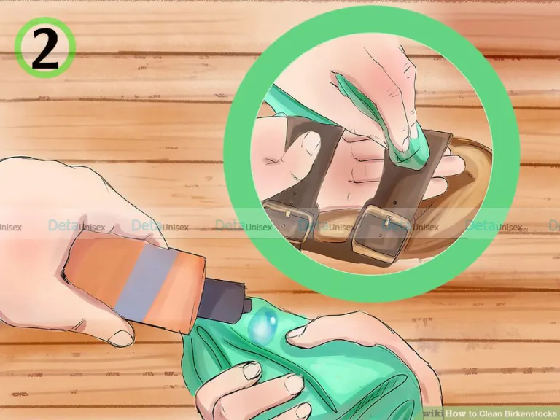
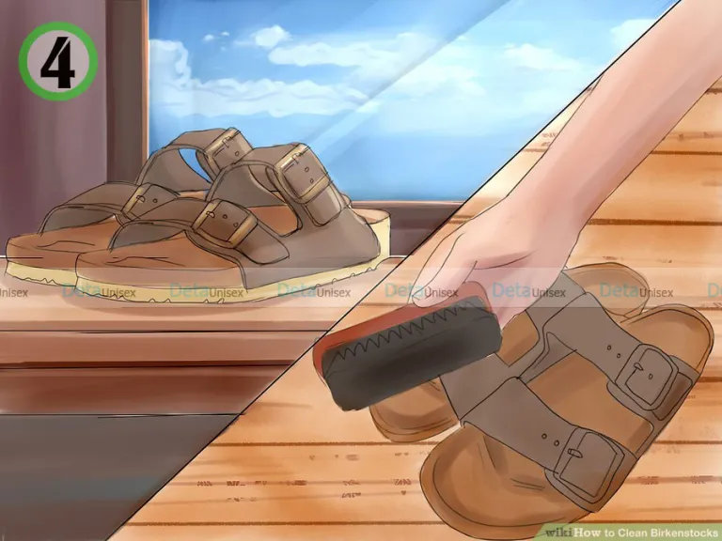
CÁCH VỆ SINH DÉP

Slide 19

CHƠI CÙNG ĐÔI DÉP

Slide 20

CÙNG LÀM BÀI TẬP NHÉ

Slide 21
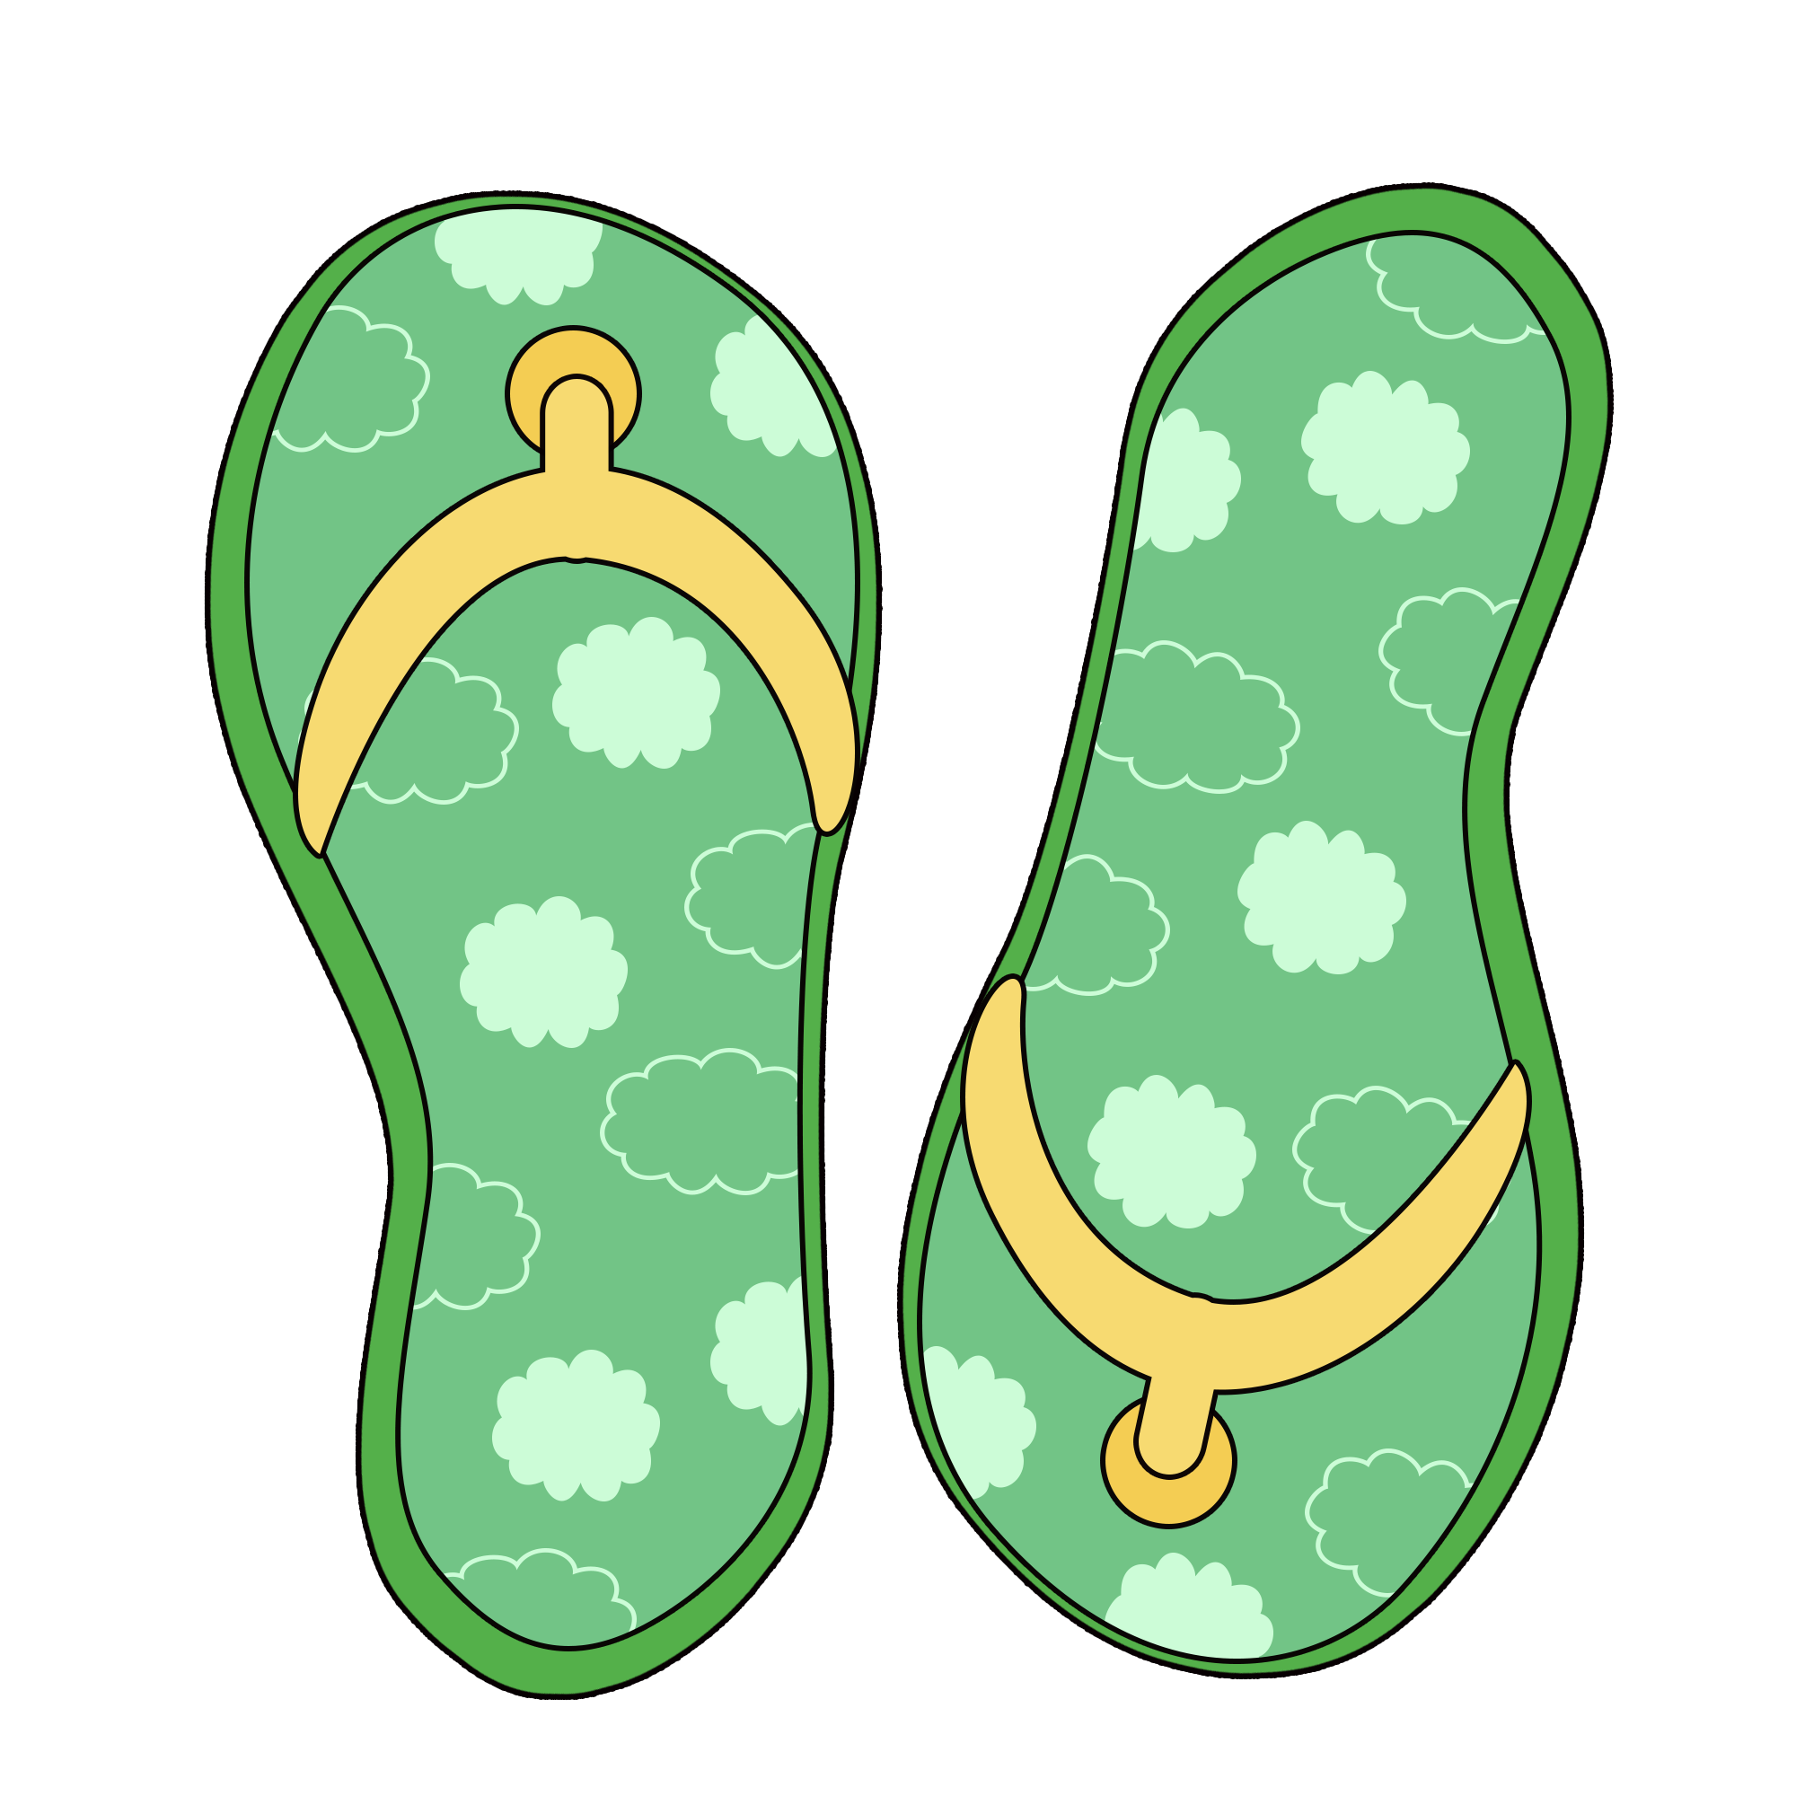
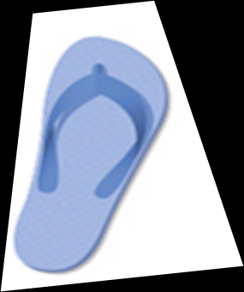
Chọn chiếc dép còn lại thích hợp :
1
2
3

Slide 22
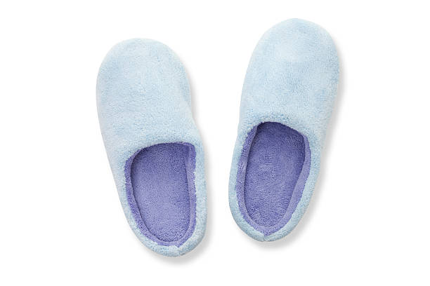
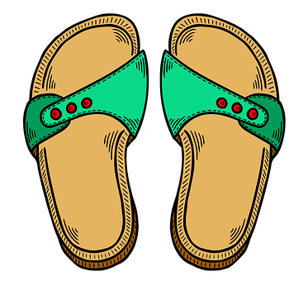


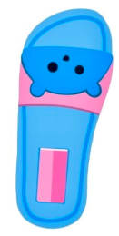
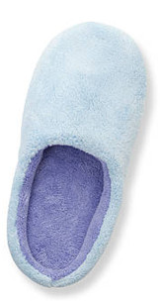
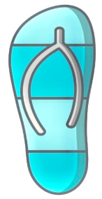
1
2
3
4
5
A
B
C
D
E

Slide 23
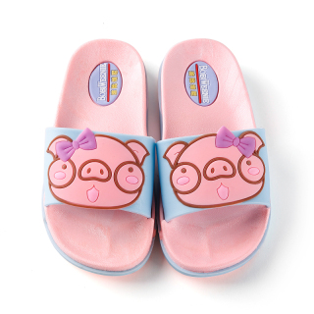

Chọn đôi dép thích hợp :
1
2

Slide 24


HẾT BÀI RỒI !!

